Slide 1
안드로이드 프로그래밍
2048 동작설명 PPT
정보통신전자공학부
20112137 방지윤

Slide 2
1
게임 소개
2
버튼 설명
목 차
3
동작 스크린샷
4
참고 링크

Slide 3
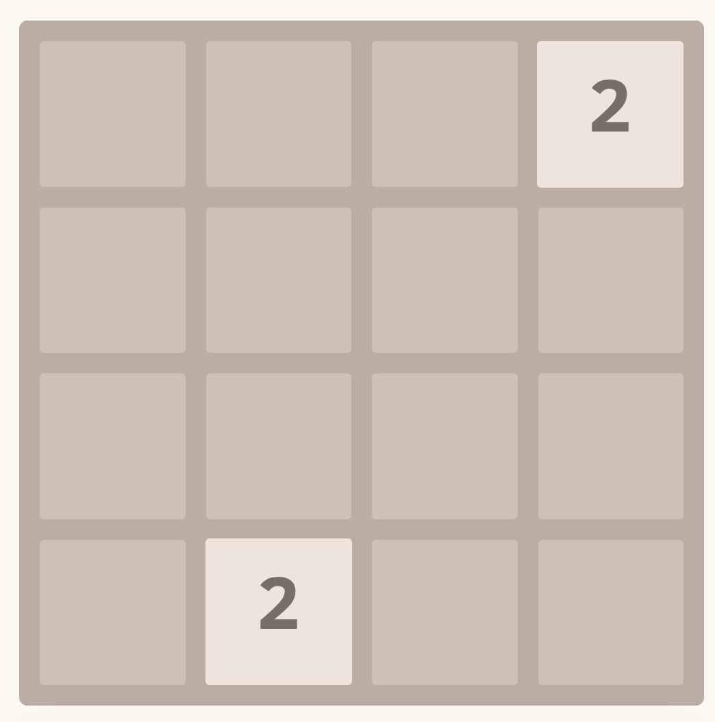
1
게임 소개
2048
게임 링크 : https://gabrielecirulli.github.io/2048/
- 방향키를 조작하여 화면에 있는 숫자들을 상, 하, 좌, 우로 이동
- 방향키를 조작하여 내용물이 변경되면 새로운 2가 랜덤한 위치에 생성됨. - 같은 숫자끼리 충돌이 발생하면, 숫자가 더해짐. (2와 2, 4와 4, … )
- 숫자가 더해지면 점수를 얻음. - 처음에 2개의 ‘2’로시작

Slide 4
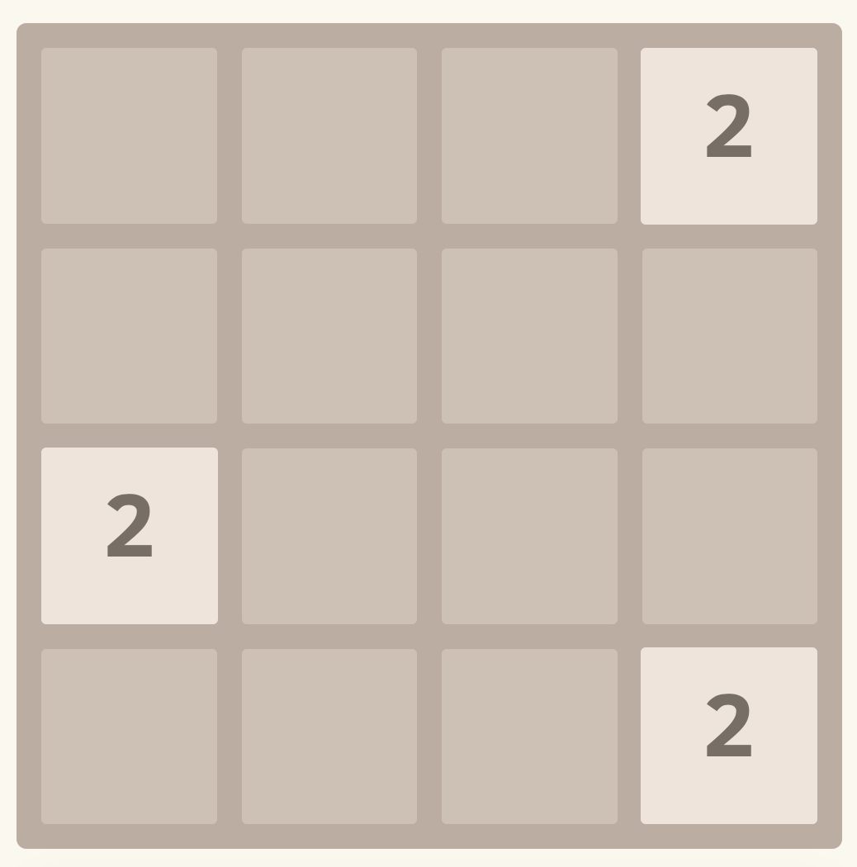
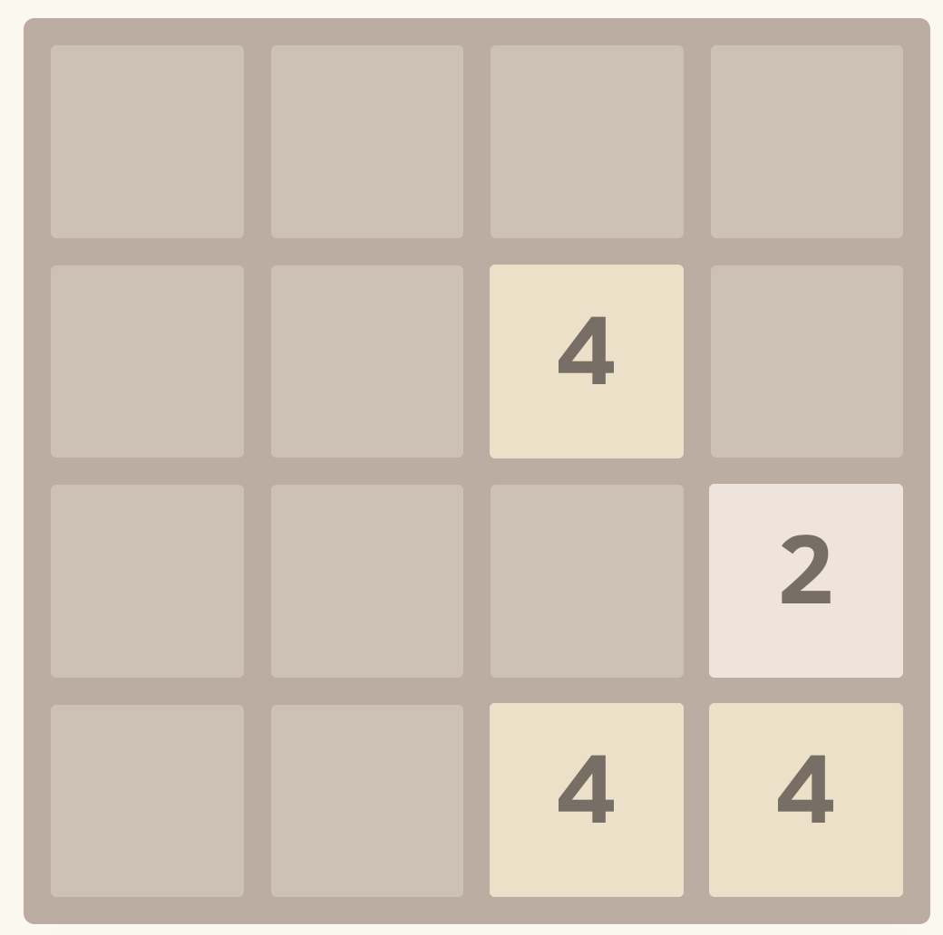
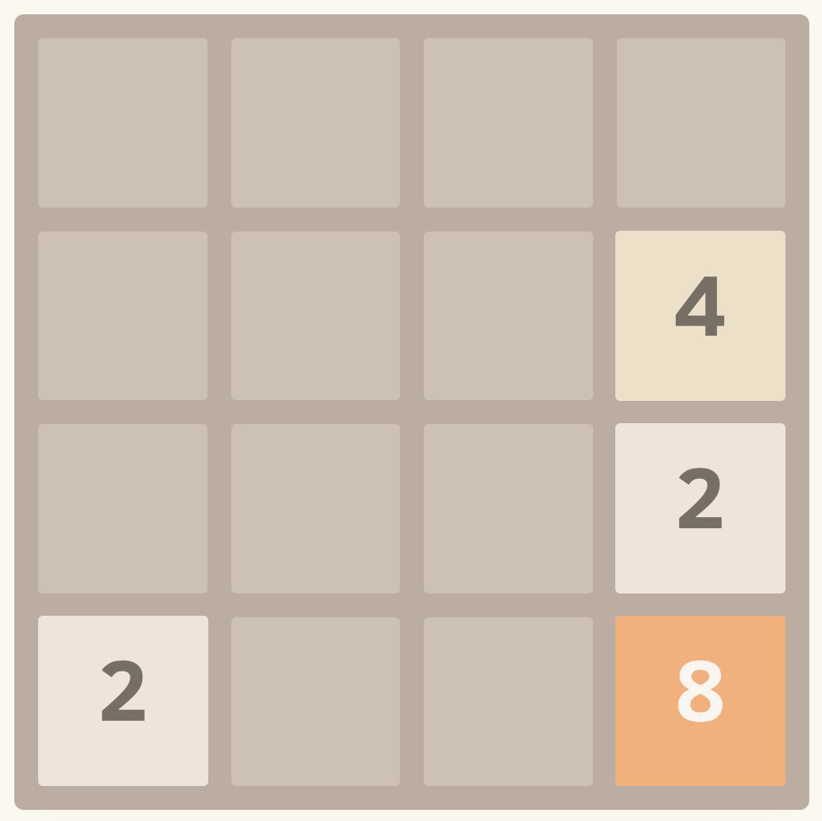
1
게임 소개
2048
D
- 상 : W, 하 : S, 좌 : A, 우 : D (테트리스와 동일) - 더해서 생겨나는 점수를 얻을 수 있음.
- 실제 게임은 횟수에 제한이 없음.
- 본 게임에서는 20번의 횟수 제한을 둠.
+ 0점
새로 생성
D
+ 8점
새로 생성
더함

Slide 5
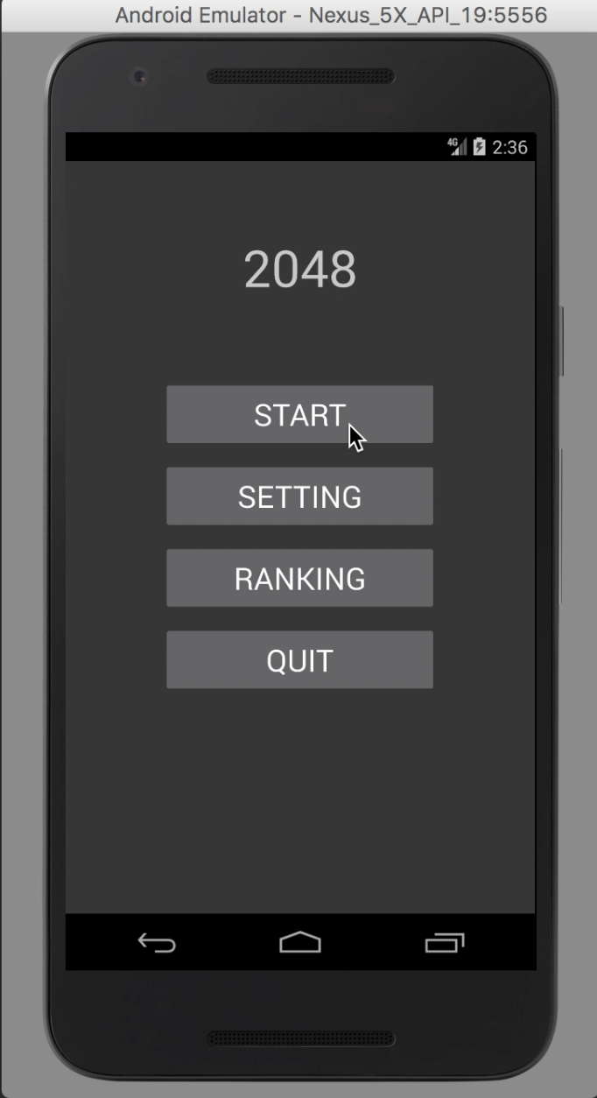
2
버튼설명
2048
게임화면으로 넘어갈 수 있는 버튼
추후 서비스 예정
게임종료 버튼

Slide 6
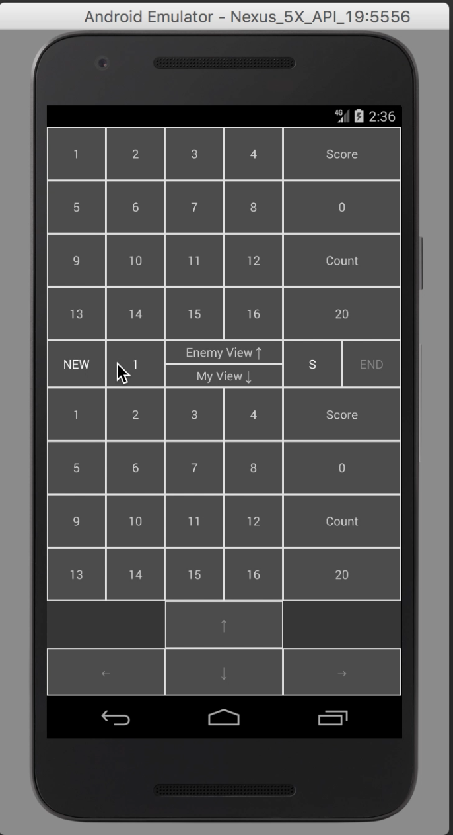
2
버튼설명
2048
- 적 게임화면
- 점수
- 카운트 (남은 횟수)
- 내 게임화면
- 점수
- 카운트 (남은 횟수)

Slide 7
2
버튼설명
2048
-게임시작 버튼(New) -게임이 시작되면 중지(P) -중지 상태에선 재시작(R)
서버 IP 및 포트 설정
1인용, 2인용 게임 선택
조작 버튼

Slide 8
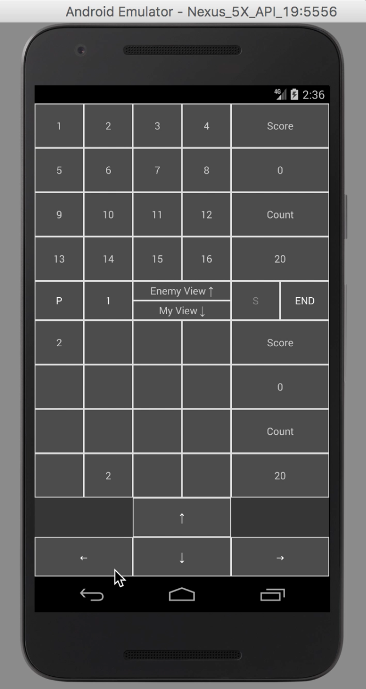
3
동작 스크린샷
2048
- 1인용으로 New 버튼을 누름
- 아래 화면에 랜덤의 2가 2개 생성
- 스코어 0점, 카운트 20으로 변경
- 조작 버튼 활성화
P로 변경

Slide 9
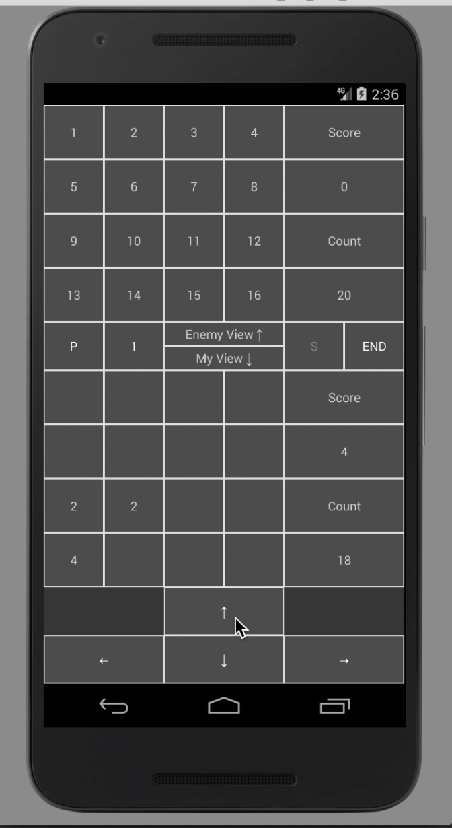
3
동작 스크린샷
2048
- 버튼을 조작하면 화면이 갱신 - 숫자가 합쳐지면 스코어 증가 - 버튼을 조작하여 내용이 바뀌면 횟수 차감

Slide 10
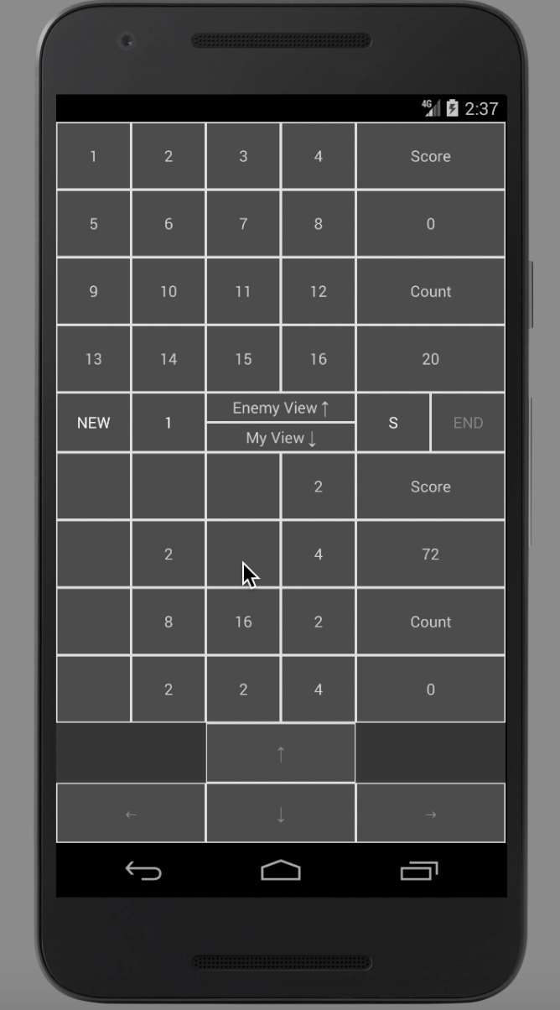
3
동작 스크린샷
2048
- 카운트가 다 차감되면 게임이 종료 - P버튼이 NEW로 변경
- END 버튼 비활성화 - 조작버튼 비활성화

Slide 11
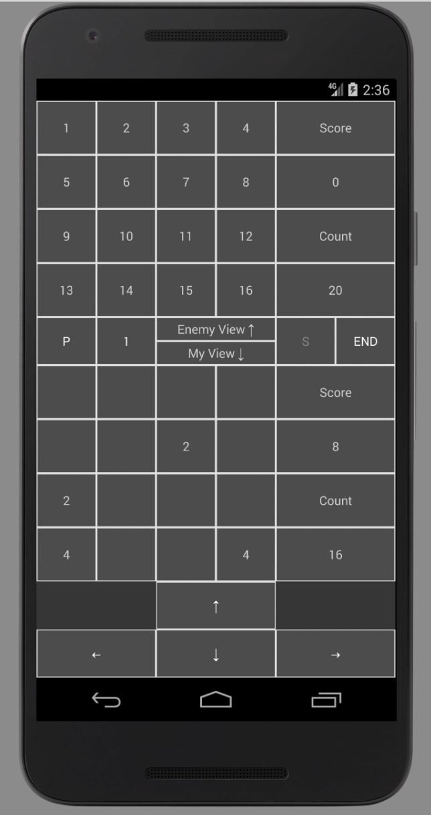
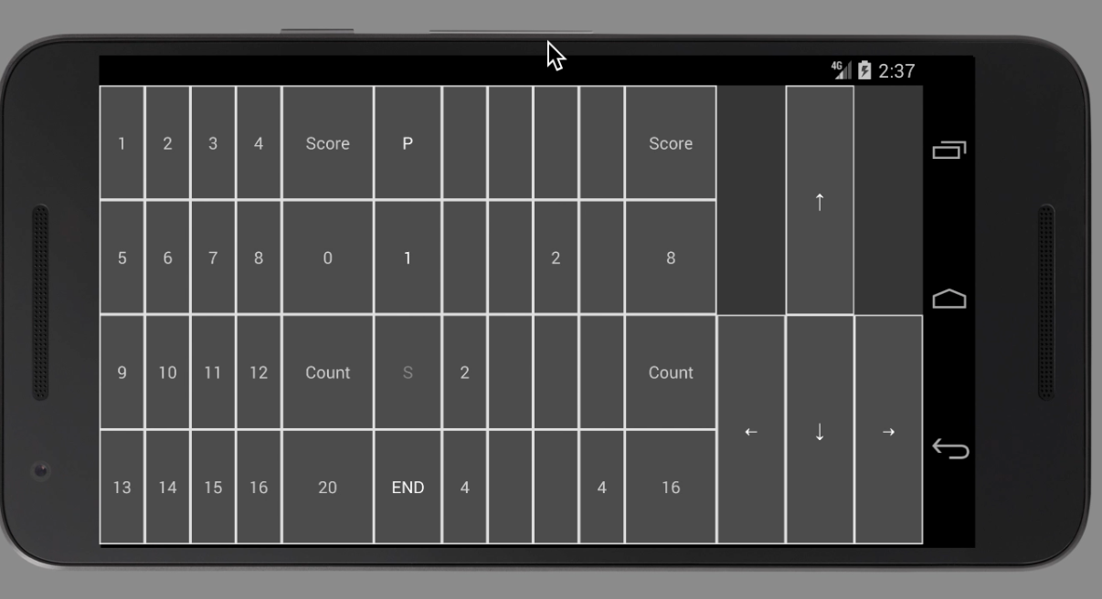
3
동작 스크린샷
2048
- 화면전환 기능 - 상태저장 및 복구 기능 -> 마지막 장 데모영상 링크 첨부

Slide 12
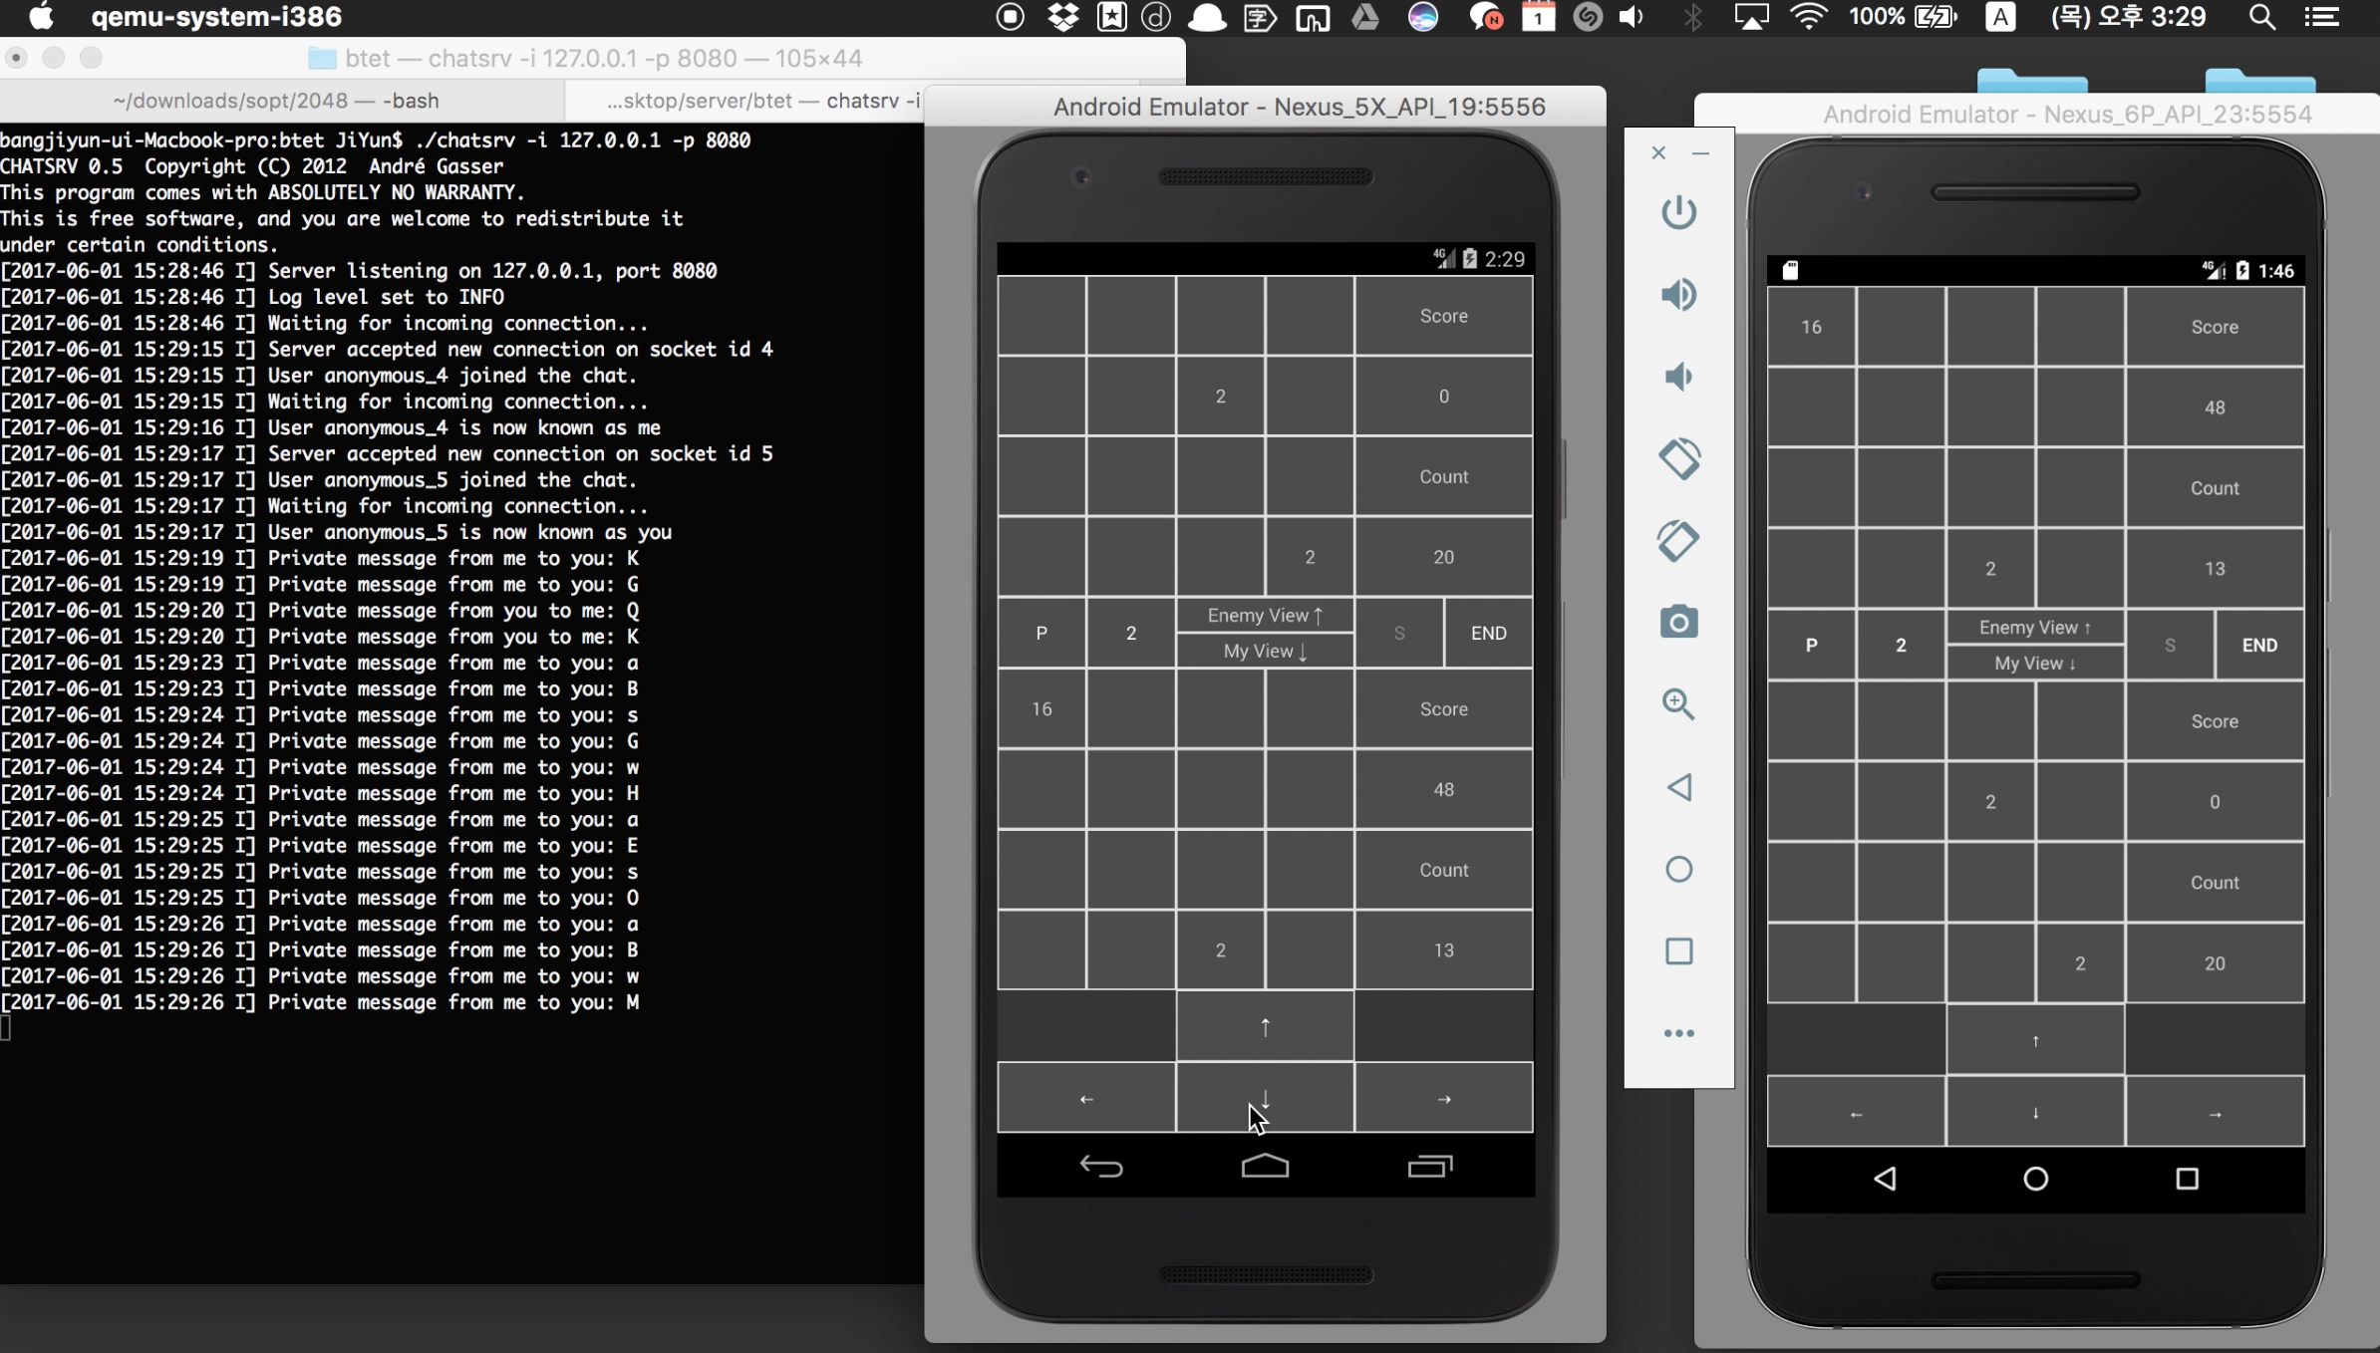
3
동작 스크린샷
2048
대결모드 제공 (데모영상 참고)

Slide 13
4
참고링크
2048
게임 기본동작, 생명주기, 화면전환 데모 : https://youtu.be/aLeLxty_xTo
통신모드 데모 : https://youtu.be/8eDNOQ1WB7A 소스코드 : https://github.com/preventionYun/2048_android

Slide 14
감사합니다

